Slide 1


  习近平新时代
  中国特色社会主义思想概论
  教学课件
全国高校思想政治理论课教学指导委员会 高等教育出版社 联合出品 I 全国高校“习近平新时代中国特色社会主义思想概论”教学创新中心（中国人民大学） 监制

Slide 2


第十五讲
推动构建人类命运共同体

Slide 3

——习近平在庆祝中国共产党成立100周年大会上的讲话
（2021年7月1日）

Slide 4

习近平外交思想是习近平新时代中国特色社会主义思想的重要组成部分，是马克思主义基本原理同中国特色大国外交实践相结合的重大理论成果，是以习近平同志为核心的党中央治国理政思想在外交领域的集中体现，是新时代我国对外工作的根本遵循和行动指南。

Slide 5

坚持以维护党中央权威为统领加强党对对外工作的集中统一领导
坚持以维护世界和平、促进共同发展为宗旨推动构建人类命运共同体
坚持以共商共建共享为原则推动“一带一路”建设
坚持以深化外交布局为依托打造全球伙伴关系
坚持以国家核心利益为底线维护国家主权、安全、发展利益
坚持以实现中华民族伟大复兴为使命推进中国特色大国外交
坚持以中国特色社会主义为根本增强战略自信
坚持以相互尊重、合作共赢为基础走和平发展道路
坚持以公平正义为理念引领全球治理体系改革
坚持以对外工作优良传统和时代特征相结合为方向塑造中国外交独特风范

Slide 6
一、世界怎么了
二、人类向何处去
三、中国怎么办

Slide 7



一、世界怎么了
——世界又站在历史的十字路口

Slide 8
（一）世界进入动荡变革期
（二）国际力量对比发生深刻变化
（三）经济全球化遭遇逆流
（四）国际体系和国际秩序深度调整

Slide 9

把握世界历史大势的方法论
正确历史观
回顾过去、总结历史规律，展望未来、把握历史前进大势
正确大局观
把握本质和全局，避免在国际乱象中迷失方向、舍本逐末
正确角色观
在我国同世界的关系中看问题，科学制定我国对外方针政策
我们看世界，不能被乱花迷眼，也不能被浮云遮眼，而要端起历史规律的望远镜去细心观望。
——习近平在中央外事工作会议上的讲话
（2014年11月28日）

Slide 10
（一）世界进入动荡变革期
进入新时代，国际力量对比深刻调整，单边主义、保护主义、霸权主义、强权政治对世界和平与发展威胁上升，逆全球化思潮上升，世界进入动荡变革期。
——《中共中央关于党的百年奋斗重大成就和历史经验的决议》
（2021年11月11日）

Slide 11


世界怎么了、我们怎么办？这是整个世界都在思考的问题，也是我一直在思考的问题。
——习近平在联合国日内瓦总部的演讲
（2017年1月18日）
当今世界正经历百年未有之大变局，这样的大变局不是一时一事、一域一国之变，是世界之变、时代之变、历史之变。
——习近平在中共十九届五中全会第二次全体会议上的讲话
（2020年10月29日）

Slide 12

百年变局与世纪疫情交织叠加
经济
世界经济增长放缓
政治
“西方之乱”凸显资本主义制度缺陷
当前，世界进入新的动荡变革期，百年变局与世纪疫情交织叠加，经济复苏步履维艰，安全挑战更加突出，全球发展事业遭遇逆风逆流。各国对国际公平正义的呼声更加强烈，人民对发展合作的愿望更加迫切。

Slide 13
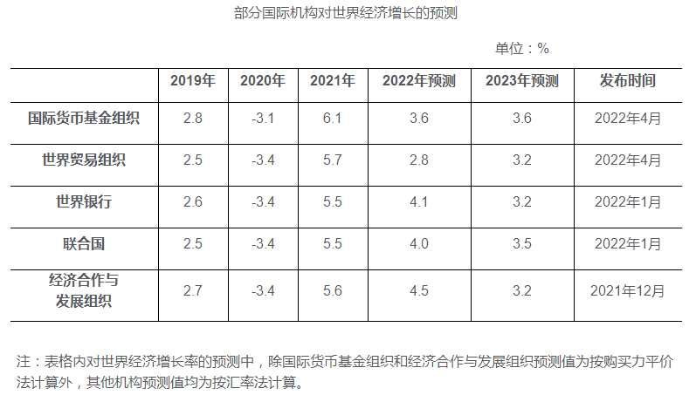
表征之一：世界经济增长放缓
%
年
数据来源：世界银行
2019-2021年世界主要经济体增长趋势
2022年6月8日，经济合作与发展组织（OECD）发布报告称，大多数经济体的增长都将弱于预期，美国经济在2022年将增长2.5%，到2023年将放缓至1.2%，均较此前预测下调1.2个百分点；欧元区2022年和2023年的经济增速将只有2.6%和1.6%，分别低于此前预期的4.3%和2.5%；中国经济2022年将增长4.4%，2023年将增长4.9%。

Slide 14
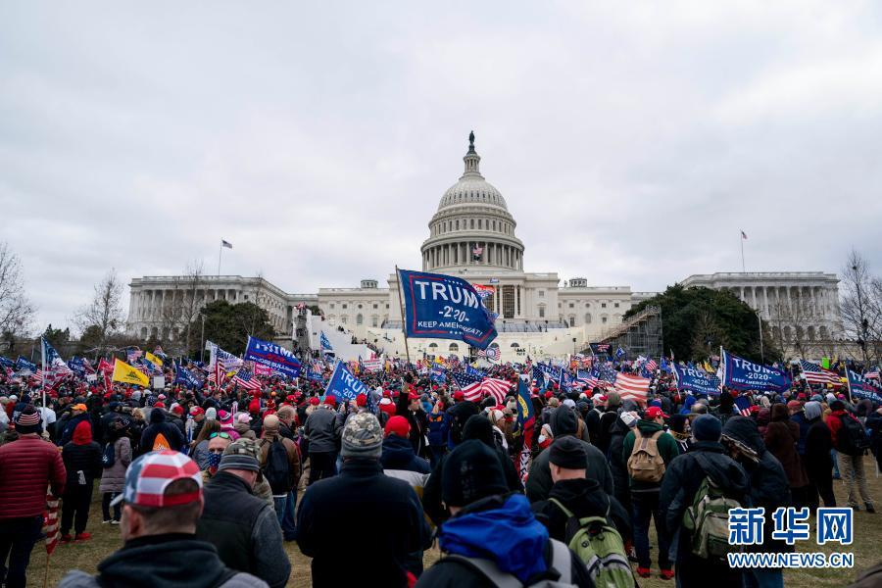
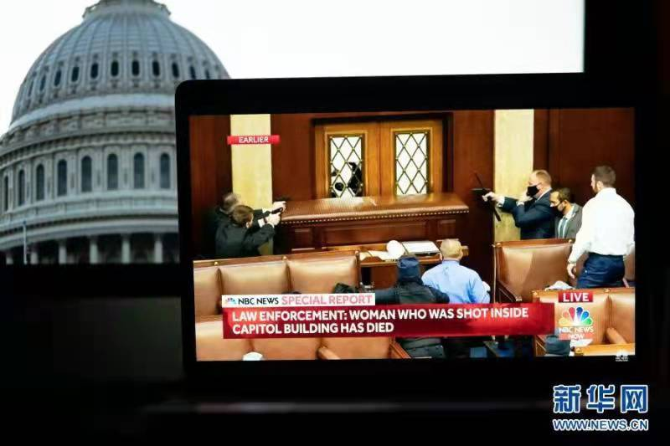
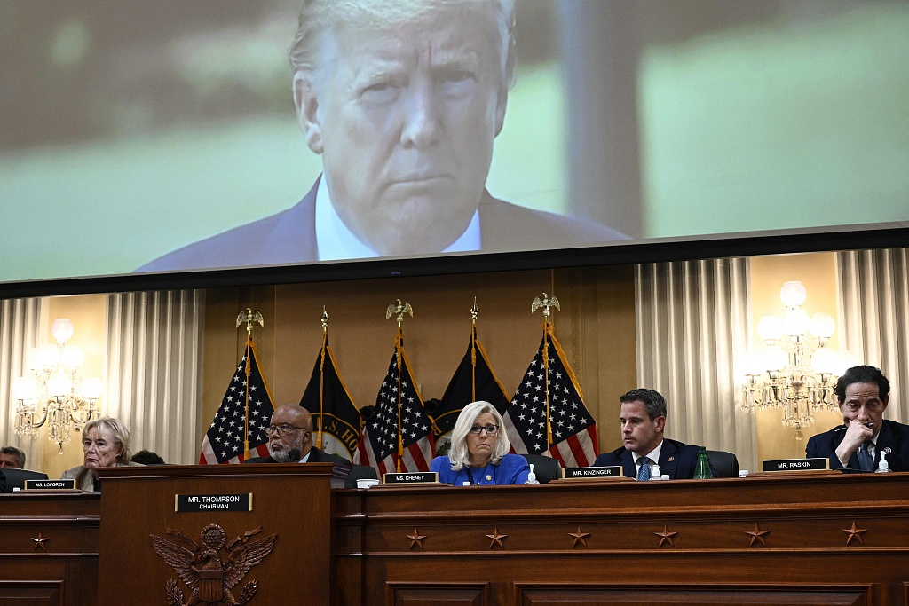
表征之二：“西方之乱”凸显资本主义制度缺陷
2021年1月6日下午，在极端政客的煽动操弄下，成千上万拒不接受2020年总统选举结果的美国民众涌入华盛顿，大批示威者强行闯入国会大厦，与警卫发生激烈冲突，造成5人死亡、140多人受伤，总统选举结果法定认证程序被迫中断。
2021年1月，美国国会山骚乱
美国国会大厦内工作人员应对闯入者
2022年6月，美国国会大厦骚乱事件的众议院特别调查委员会举行首场公开听证会
美国众议院特别调查委员会主席本尼·汤普森称：
美国的民主仍然处于危险之中
习近平新时代中国特色社会主义思想概论

Slide 15
（二）国际力量对比发生深刻变化
全球治理体制变革正处在历史转折点上。国际力量对比发生深刻变化，新兴市场国家和一大批发展中国家快速发展，国际影响力不断增强，是近代以来国际力量对比中最具革命性的变化。
——习近平在十八届中共中央政治局第二十七次集体学习时的讲话
（2015年10月12日）

Slide 16
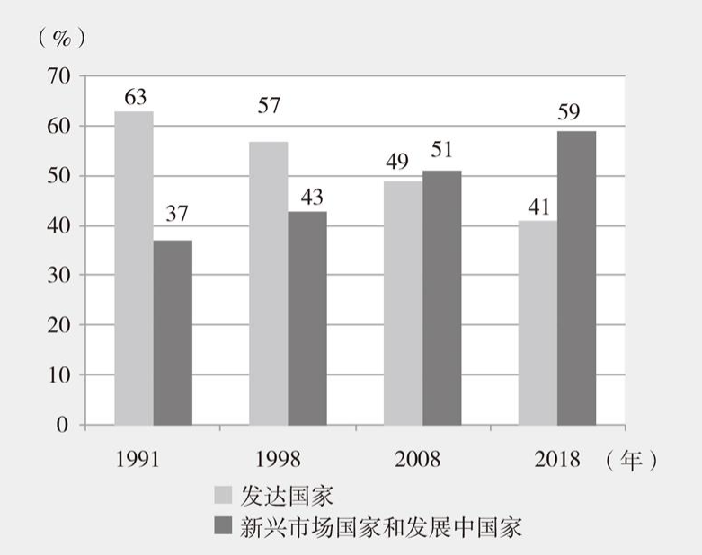
新兴市场国家和发展中国家快速发展
新兴市场国家和发展中国家群体性崛起势不可当，将使全球发展的版图更加全面均衡，使世界和平的基础更为坚实稳固。
据统计，2000年至2019年新兴市场和发展中国家的年平均经济增速比发达国家高出约3.65个百分点，在世界经济中的占比提升到40%以上。作为其中的“领头羊”，金砖国家的经济总量约占世界的25%，贸易总额约占世界的18%，近年来对世界经济增长贡献率达50%。
发达国家与新兴市场国家和发展中国家在全球经济占比变化
数据来源：《新时代的中国与世界》白皮书（2019）
数据来源：《人民日报》2022年6月18日

Slide 17
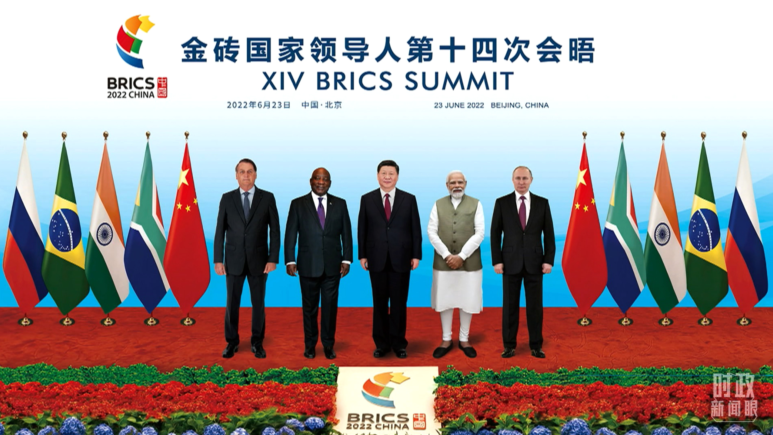
金砖国家异军突起
作为国际社会积极、向上、建设性力量，金砖国家应该坚定信念，直面风浪，以实际行动促进和平发展，维护公平正义，倡导民主自由，为处于动荡变革期的国际关系注入稳定性和正能量。
——习近平在金砖国家外长会晤开幕式上的视频致辞
（2022年5月19日）
2022年金砖五国领导人“云合影”
阿根廷总统费尔南德斯指出：“金砖国家的体制和经济分量可以成为稳定金融的因素。扩宽新开发银行的作用可以使其成为加强各国基础设施的一个有效工具。”“金砖国家构成的这一平台具有探讨和实施未来议程的巨大力量，并将引导我们走向一个更好、更公平的时代。”

Slide 18
（三）经济全球化遭遇逆流
当前，世界百年变局和世纪疫情交织，单边主义、保护主义抬头，经济全球化遭遇逆流。逆水行舟，不进则退。我们要把握经济全球化发展大势，支持世界各国扩大开放，反对单边主义、保护主义，推动人类走向更加美好的未来。
——习近平在第四届中国国际进口博览会开幕式上的视频讲话
（2021年11月4月）

Slide 19
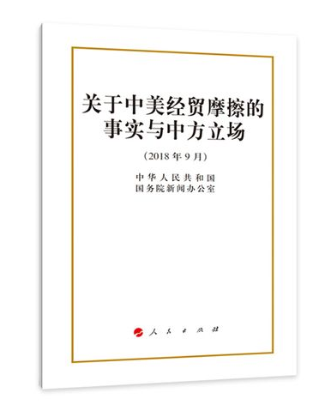
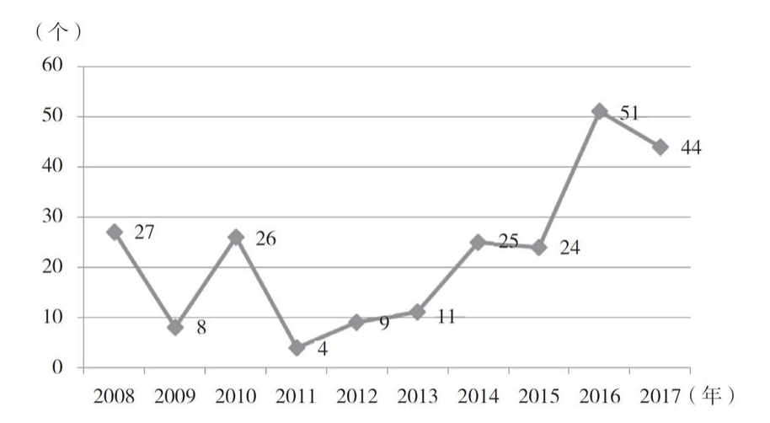
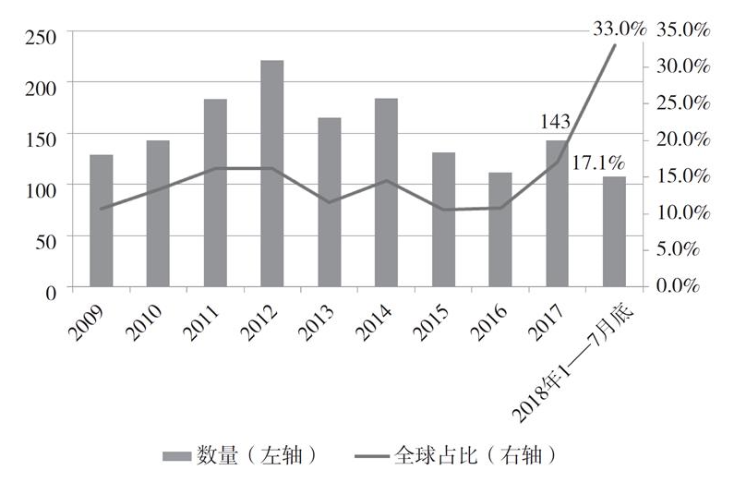
单边主义、保护主义抬头
2008年以来美国采取的反倾销和反补贴措施数目
美国每年新增贸易保护主义措施及占全球比重
世界贸易组织总干事罗伯特·阿泽维多表示，若关税回到关税总协定/世界贸易组织之前的水平，全球经济将立即收缩2.5%，全球贸易量削减60%以上，影响将超过2008年国际金融危机。贸易战对所有人都有害，特别是穷人将损失63%的购买力。
数据来源：中华人民共和国国务院新闻办公室：《关于中美经贸摩擦的事实与中方立场》白皮书

Slide 20
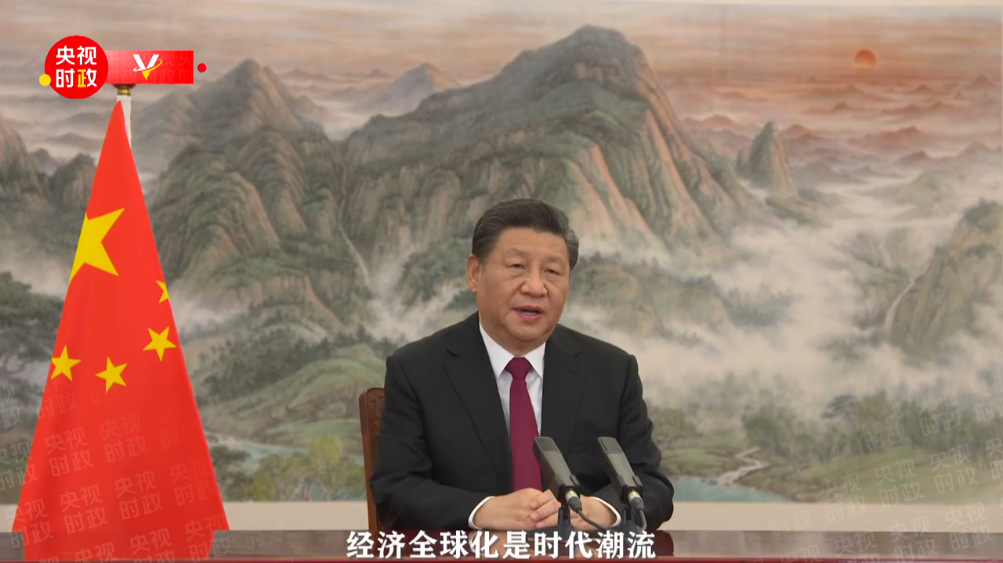
经济全球化不是世界问题的“祸根”
困扰世界的很多问题，并不是经济全球化造成的。比如，过去几年来，源自中东、北非的难民潮牵动全球，数以百万计的民众颠沛流离，甚至不少年幼的孩子在路途中葬身大海，让我们痛心疾首。导致这一问题的原因，是战乱、冲突、地区动荡。
——习近平在世界经济论坛2017年年会
开幕式上的主旨演讲
（2017年1月17日）

Slide 21
（四）国际体系和国际秩序深度调整
世界多极化和国际关系民主化大势难逆，以西方国家为主导的全球治理体系出现变革迹象，但争夺全球治理和国际规则制定主导权的较量十分激烈，西方发达国家在经济、科技、政治、军事上的优势地位尚未改变，更加公正合理的国际政治经济秩序的形成依然任重道远。
——习近平在省部级主要领导干部学习贯彻党的十八届五中全会精神
专题研讨班上的讲话
（2016年1月18日）

Slide 22

美国全球霸权地位遭遇挑战
2021年12月13日，据俄罗斯卫星网报道，俄罗斯联邦安全会议第一副秘书尤里·阿韦里亚诺夫在接受《俄罗斯报》采访时说：“美国意识到了，二战结束后短暂的美国霸权时代已经成为了过去”，“美国军事霸权地位已经不再是绝对性的，很多方面美国不得不追赶俄罗斯和中国”。
当地时间2021年5月2日，阿富汗南部赫尔曼德省安，美军正式将其在赫尔曼德省南部的新安东尼基地的控制权交给了阿富汗国民军，一面美国国旗被降下

Slide 23

一、世界怎么了
发展中国家在全球治理体系中的话语权提升
国际货币基金组织
第14次总份额改革
发达国家将向新兴市场国家和发展中国家转移超过6%的IMF份额
第一
推动国际货币基金组织、世界银行等国际经济金融组织切实反映国际格局的变化，特别是要增加新兴市场国家和发展中国家的代表性和发言权，推动各国在国际经济合作中权利平等、机会平等、规则平等，推进全球治理规则民主化、法治化。
执行董事会24个席位中拥有9个的欧洲国家将让出2个席位给新兴市场和发展中国家
第二
中国、印度、巴西和俄罗斯四国份额将全部进入前十名
第三
中国持有的份额从2010年的3.72%升至2016年的6.39%
第四

Slide 24

一、世界怎么了
第十五讲 推动构建人类命运共同体
部分国家投票权排名
排序 | 国家
1 | 美国
2 | 日本
3 | 中国
4 | 德国
5 | 法国
6 | 英国
7 | 意大利
8 | 印度
9 | 俄罗斯
10 | 巴西
2015年份额与投票权改革是IMF成立以来最根本性的治理改革，也是最大规模的有利于新兴市场国家和发展中国家的份额转移方案。
中国的投票份额于2016年由第6位提升到第3位。
数据来源：整理自国际国币基金组织网站（截至2022年8月27日）
https://www.imf.org/en/About/executive-board/members-quotas
习近平新时代中国特色社会主义思想概论

Slide 25
二、人类向何处去
——中国方案：构建人类命运共同体

Slide 26
（一）人类是一个整体，地球是一个家园
（二）人类命运共同体的内涵
（三）弘扬全人类共同价值

Slide 27
（一）人类是一个整体，地球是一个家园
人类是一个整体，地球是一个家园。面对共同挑战，任何人任何国家都无法独善其身，人类只有和衷共济、和合共生这一条出路。
——习近平在中国共产党与世界政党领导人峰会上的讲话
（2021年7月6日）

Slide 28


人类生活在同一个“地球村”
宇宙只有一个地球，人类共有一个家园。霍金先生提出关于“平行宇宙”的猜想，希望在地球之外找到第二个人类得以安身立命的星球。这个愿望什么时候才能实现还是个未知数。到目前为止，地球是人类唯一赖以生存的家园，珍爱和呵护地球是人类的唯一选择。

Slide 29

人类是不可分割的有机整体
历史逻辑
人类历史在不同民族、不同文化的相遇相知中向前发展
时代潮流
相互联系、相互依存是世界历史发展的时代潮流
现实需要
解决全球性问题和挑战需要世界各国同舟共济、协调行动

Slide 30
解决全球性问题需要全人类共同努力
治理赤字
和平赤字
信任赤字
发展赤字
气候变化、网络安全、难民危机等非传统安全威胁持续蔓延，保护主义、单边主义抬头，全球治理体系和多边机制受到冲击
地区冲突和局部战争持续不断，恐怖主义仍然猖獗，不少国家民众特别是儿童饱受战火摧残
国际竞争摩擦呈上升之势，地缘博弈色彩明显加重，国际社会信任和合作受到侵蚀
逆全球化思潮正在发酵，保护主义的负面效应日益显现，收入分配不平等、发展空间不平衡已成为全球经济治理面临的最突出问题
没有哪个国家能够独自应对人类面临的挑战
也没有哪个国家能够退回到自我封闭的孤岛

Slide 31
（二）人类命运共同体的内涵
人类命运共同体，顾名思义，就是每个民族、每个国家的前途命运都紧紧联系在一起，应该风雨同舟，荣辱与共，努力把我们生于斯、长于斯的这个星球建成一个和睦的大家庭，把世界各国人民对美好生活的向往变成现实。
——习近平在中国共产党与世界政党高层对话会上的主旨讲话
（2017年12月1日）

Slide 32
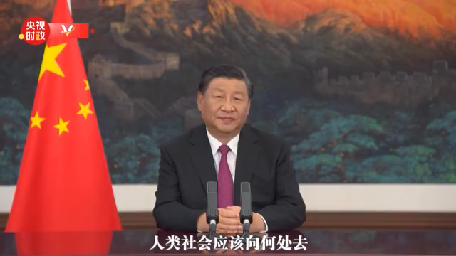
解决世界问题的“中国方案”
人类命运共同体理念是回答和解决当今世界面临的“时代之问”的中国方案，也是给世界人民带来福祉的人间正道。

Slide 33
人类命运共同体的提出与深化
2013年3月
2015年9月
2017年1月
2019年5月
2020年9月
2021年1月
2022年4月
习近平在莫斯科国际关系学院发表题为《顺应时代前进潮流 促进世界和平发展》的演讲，指出这个世界越来越成为你中有我、我中有你的命运共同体，和平、发展、合作、共赢成为时代潮流。

Slide 34
人类命运共同体的提出与深化
2013年3月
2015年9月
2017年1月
2019年5月
2020年9月
2021年1月
2022年4月
习近平在纽约联合国总部出席第70届联合国大会一般性辩论时发表题为《携手构建合作共赢新伙伴 同心打造人类命运共同体》的重要讲话，指出我们要继承和弘扬联合国宪章的宗旨和原则，构建以合作共赢为核心的新型国际关系，打造人类命运共同体。

Slide 35
人类命运共同体的提出与深化
2013年3月
2015年9月
2017年1月
2019年5月
2020年9月
2021年1月
2022年4月
习近平在联合国日内瓦总部发表《共同构建人类命运共同体》的主旨演讲，提出世界怎么了、我们怎么办？这是整个世界都在思考的问题。中国方案是：构建人类命运共同体，实现共赢共享。

Slide 36
人类命运共同体的提出与深化
2013年3月
2015年9月
2017年1月
2019年5月
2020年9月
2021年1月
2022年4月
习近平在亚洲文明对话大会开幕式上发表题为《深化文明交流互鉴 共建亚洲命运共同体》的主旨演讲，希望各国秉持开放精神，推进政策沟通、设施联通、贸易畅通、资金融通、民心相通，共同构建亚洲命运共同体、人类命运共同体。

Slide 37
人类命运共同体的提出与深化
2013年3月
2015年9月
2017年1月
2019年5月
2020年9月
2021年1月
2022年4月
习近平在第75届联合国大会一般性辩论上发表重要讲话，强调坚守和平、发展、公平、正义、民主、自由的全人类共同价值，推动构建新型国际关系，推动构建人类命运共同体，共同创造世界更加美好的未来。

Slide 38
人类命运共同体的提出与深化
2013年3月
2015年9月
2017年1月
2019年5月
2020年9月
2021年1月
2022年4月
习近平在世界经济论坛“达沃斯议程”对话会上发表题为《让多边主义的火炬照亮人类前行之路》的特别致辞，强调人类只有一个地球，人类也只有一个共同的未来。无论是应对眼下的危机，还是共创美好的未来，人类都需要同舟共济、团结合作。实践一再证明，任何以邻为壑的做法，任何单打独斗的思路，任何孤芳自赏的傲慢，最终都必然归于失败！让我们携起手来，让多边主义火炬照亮人类前行之路，向着构建人类命运共同体不断迈进。

Slide 39
人类命运共同体的提出与深化
2013年3月
2015年9月
2017年1月
2019年5月
2020年9月
2021年1月
2022年4月
习近平在博鳌亚洲论坛2022年年会开幕式上发表题为《携手迎接挑战，合作开创未来》的主旨演讲，强调人类是休戚与共的命运共同体，各国要顺应和平、发展、合作、共赢的时代潮流，向着构建人类命运共同体的正确方向，携手迎接挑战、合作开创未来。

Slide 40
如何理解人类命运共同体的内涵？
持久
和平
人类生活在同一个地球村，生活在历史和现实交汇的同一个时空，越来越成为你中有我，我中有你的命运共同体。构建人类命运共同体是为解决世界之问、人类之问、时代之问而提出的中国方案，需要国际社会从伙伴关系、安全格局、经济发展、文明交流、生态建设等方面作出努力。
普遍
安全
清洁
美丽
共同
繁荣
开放
包容

Slide 41

坚持对话协商，建设持久和平的世界
各国要相互尊重、平等协商，坚决摒弃冷战思维和强权政治。大国要在相互尊重基础上管控矛盾分歧，平等对待小国，不搞唯我独尊、强买强卖的霸道。任何国家都不能随意发动战争，不能破坏国际法治，不能打开潘多拉的盒子，要共同维护比金子还珍贵的和平时光。

Slide 42
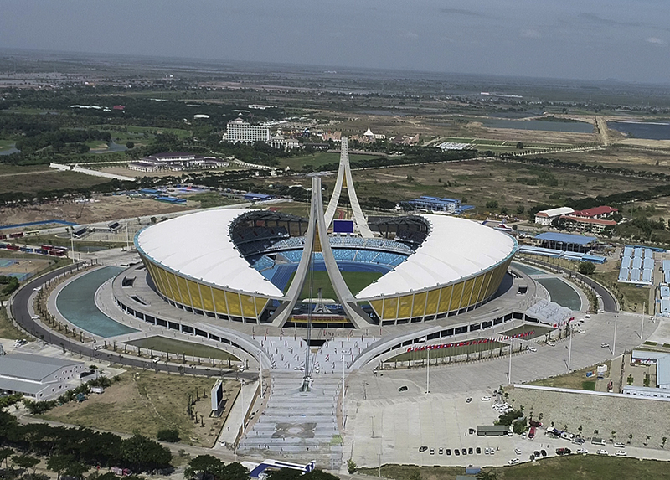
中方一贯坚持大小国家一律平等
2019年5月，柬埔寨新闻大臣乔卡纳里向新华社记者表示，从基建、农业、经济特区发展，到文化旅游、生态保护等多种领域，参与“一带一路”建设的国家都能从中受益。“在中国的帮助下，我们如今能够建设一些大型基础设施工程，这些工程对推动经济增长至关重要。”“虽然中国是一个大国，柬埔寨是一个小国，但中国一直对我们平等相待。”
中国援建柬埔寨的国家体育馆
国家不分大小、强弱、贫富，都是国际社会的平等成员

Slide 43

坚持共建共享，建设普遍安全的世界
世界上没有绝对安全的世外桃源，一个国家的安全不能建立在别国的动荡之上，各方应该树立共同、综合、合作、可持续的安全观，统筹应对传统和非传统安全威胁，反对一切形式的恐怖主义。

Slide 44
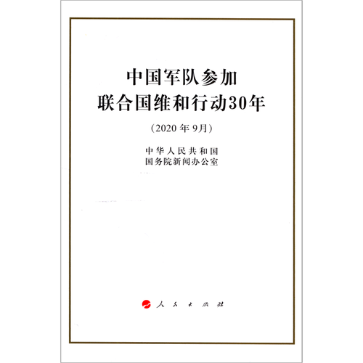
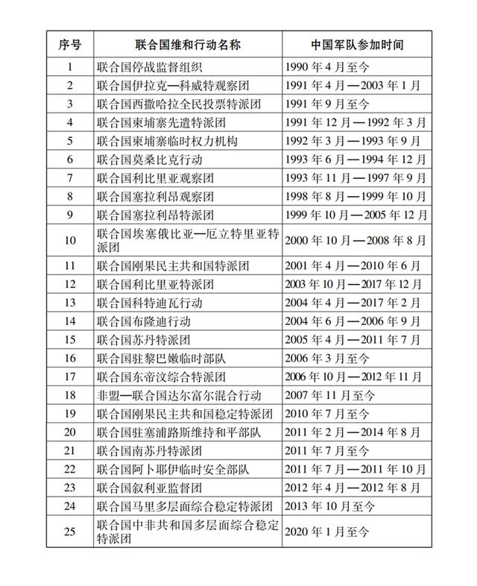
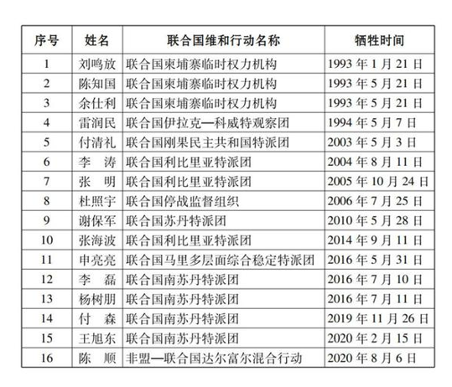
中国军队参加的联合国维和行动
中国军队在联合国维和行动中牺牲的官兵
截至2020年9月，中国军队先后参加25项联合国维和行动，派出官兵近4万人次，有16名官兵献出宝贵生命。

Slide 45

坚持合作共赢，建设共同繁荣的世界
发展是第一要务，适用于各国。要抓住新一轮科技革命和产业变革的历史性机遇，转变经济发展方式，坚持创新驱动，进一步发展社会生产力、释放社会创造力。

Slide 46

合作共赢
只有各国共同发展了，世界才能更好发展
同舟共济
携手应对
越是面临全球性挑战，越要合作应对
世界上的事情只能由各国政府和人民共同商量来办
合作共赢应该成为各国处理国际事务的基本政策取向。把本国利益同各国共同利益结合起来，努力扩大各方共同利益的交汇点，不能这边搭台、那边拆台，要相互补台、好戏连台。要积极树立双赢、多赢、共赢的新理念，摒弃你输我赢、赢者通吃的旧思维。

Slide 47
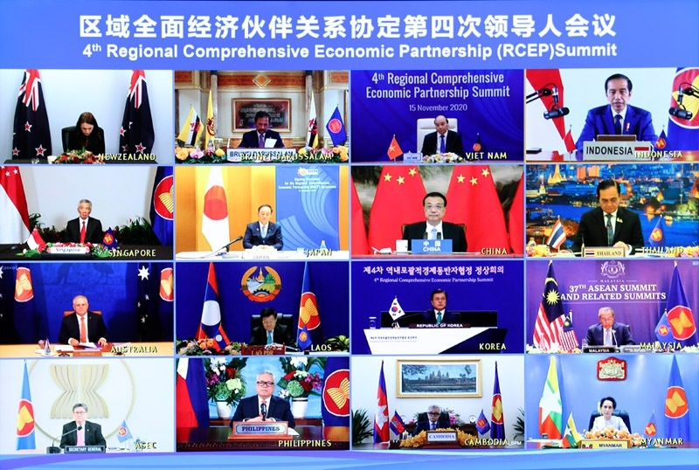
根据中国贸促会的数据，2022年前5个月，全国贸促系统原产地证签证金额共计1553.4亿美元，同比增长23.95%。值得注意的是，《区域全面经济伙伴关系协定》（RCEP）也是中国和日本两国首次达成自贸安排，对中国向日本出口的拉动作用显著。连续5个月，日本位居全国贸促系统RCEP原产地证签证金额排名首位，每月签证金额占比都超过90%。
2020年11月15日上午，国务院总理李克强在北京人民大会堂出席第四次区域全面经济伙伴关系协定（RCEP）领导人会议。东盟十国以及韩国、日本、澳大利亚、新西兰等国家领导人与会。会议以视频形式举行

Slide 48

坚持交流互鉴，建设开放包容的世界
不同历史和国情，不同民族和习俗，孕育了不同文明，使世界更加丰富多彩。文明没有高下、优劣之分，只有特色、地域之别。文明差异不应该成为世界冲突的根源，而应该成为人类文明进步的动力。

Slide 49
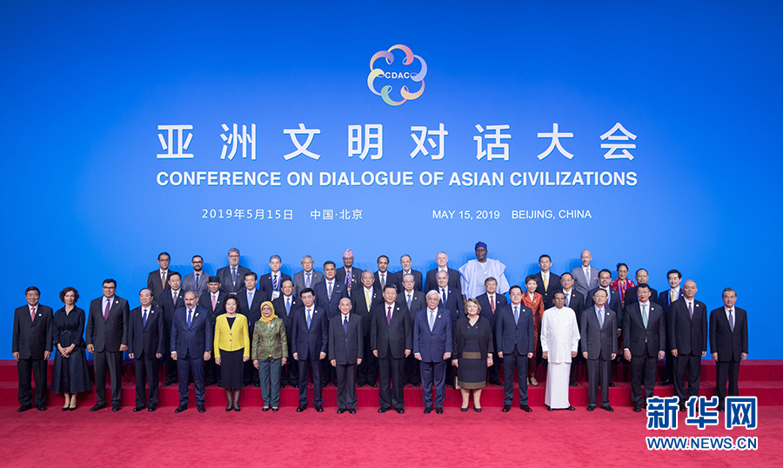
文明交流互鉴应该是对等的、平等的，应该是多元的、多向的，而不应该是强制的、强迫的，不应该是单一的、单向的。我们应该以海纳百川的宽广胸怀打破文化交往的壁垒，以兼收并蓄的态度汲取其他文明的养分，促进亚洲文明在交流互鉴中共同前进。
——习近平在亚洲文明对话大会开幕式上的主旨演讲
（2019年5月15日）
2019年5月15日，国家主席习近平在北京国家会议中心出席亚洲文明对话大会开幕式，并发表题为《深化文明交流互鉴 共建亚洲命运共同体》的主旨演讲。这是开幕式前，中外领导人同出席开幕式的重要嘉宾代表合影留念

Slide 50
人文交流机制建设
建立时间 | 人文交流机制名称
2000年11月 | 中俄人文交流机制
2010年5月 | 中美人文交流高层磋商机制
2012年4月 | 中欧高级别人文交流对话机制
2012年4月 | 中英高级别人文交流机制
2014年3月 | 中法高级别人文交流机制
2015年5月 | 中印尼副总理级人文交流机制
2017年4月 | 中南高级别人文交流机制
2017年5月 | 中德高级别人文交流对话机制
2018年12月 | 中印高级别人文交流机制
2019年11月 | 中日高级别人文交流磋商机制
要深入开展各种形式的人文交流活动，通过多种途径推动我国同各国的人文交流和民心相通。要创新体制机制，把我们的制度优势、组织优势、人力优势转化为传播优势。要更好发挥高层次专家作用，利用重要国际会议论坛、外国主流媒体等平台和渠道发声。
——习近平在十九届中共中央政治局
第三十次集体学习时的讲话
（2021年5月31日）
资料来源：教育部中外人文交流中心
（参见https://www.ccipe.edu.cn/rwjljz.htm）

Slide 51

坚持绿色低碳，建设清洁美丽的世界
生态文明建设关乎人类未来，建设美丽家园是人类的共同梦想。要牢固树立尊重自然、顺应自然、保护自然的意识，解决好工业文明带来的矛盾，以人与自然和谐相处为目标，实现世界的可持续发展和人的全面发展。

Slide 52
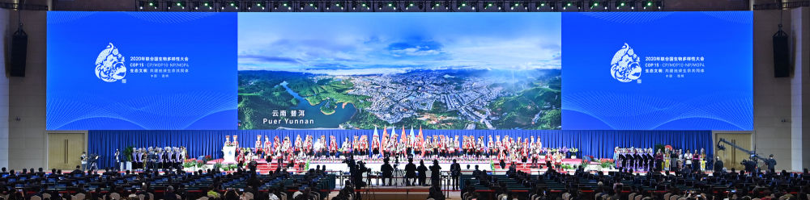
绿水青山就是金山银山。良好生态环境既是自然财富，也是经济财富，关系经济社会发展潜力和后劲。我们要加快形成绿色发展方式，促进经济发展和环境保护双赢，构建经济与环境协同共进的地球家园。
——习近平在联合国《生物多样性公约》第十五次缔约方大会领导人峰会上的讲话
（2021年10月12日）
2021年联合国《生物多样性公约》第十五次缔约方大会

Slide 53
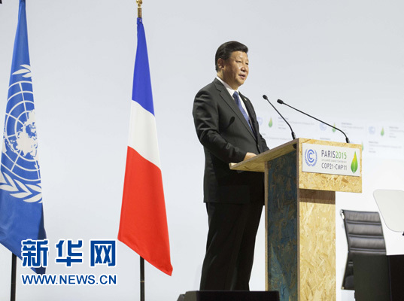
中国是全球应对气候变化事业的积极参与者
鉴往知来，中国正在大力推进生态文明建设，推动绿色循环低碳发展。中国把应对气候变化融入国家经济社会发展中长期规划，坚持减缓和适应气候变化并重，通过法律、行政、技术、市场等多种手段，全力推进各项工作。
——习近平在气候变化巴黎大会开幕式上的讲话
（2015年11月30日）
2015年11月30日，国家主席习近平在巴黎出席气候变化巴黎大会开幕式并发表题为《携手构建合作共赢、公平合理的气候变化治理机制》的重要讲话

Slide 54

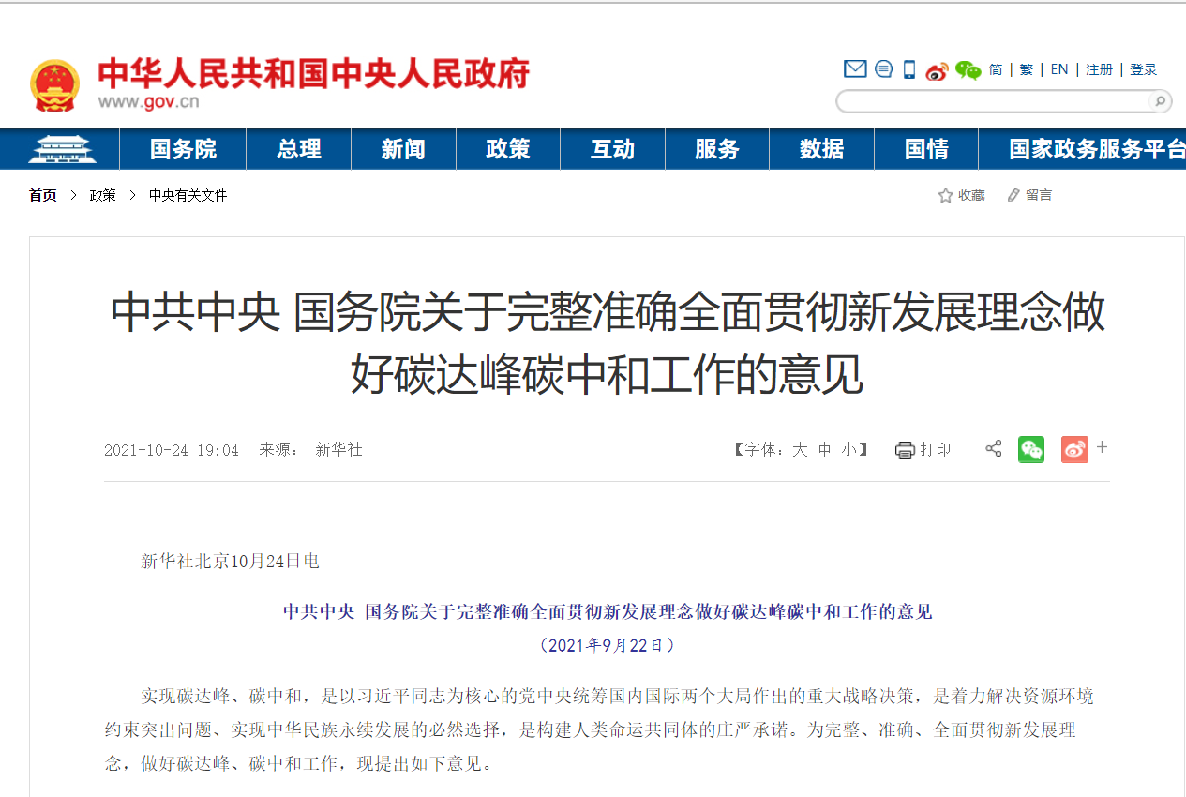
2020年中国碳排放强度比2005年下降48.4%，超额完成了中国向国际社会承诺的到2020年下降40%至45%的目标，累计少排放二氧化碳约58亿吨，基本扭转了二氧化碳排放快速增长的局面。
世界银行公布的数据显示，从2005年开始，中国累计节能量占全球50%以上。中国可再生能源的投资连续多年排在世界第一，可再生能源成本正在日趋下降。中国还建造了大量的太阳能和风电场。
我国已经成立了中央层面的碳达峰碳中和工作领导小组，组织制定并将陆续发布“1+N”政策体系。“1”是碳达峰、碳中和指导意见，“N”包括2030年前碳达峰行动方案以及重点领域和行业政策措施和行动。

Slide 55
（三）弘扬全人类共同价值
“大道之行也，天下为公。”和平、发展、公平、正义、民主、自由，是全人类的共同价值，也是联合国的崇高目标。目标远未完成，我们仍须努力。
——习近平在第70届联合国大会一般性辩论时的讲话
（2015年9月28日）

Slide 56
价值追求
全人类共同价值是构建人类命运共同体的重要思想基础，凝聚了人类不同文明的价值共识，反映了世界各国人民普遍认同的价值理念的最大公约数，超越了意识形态、社会制度和发展水平的差异，顺应历史潮流，契合时代需要。
和平
发展
公平
正义
民主
自由

Slide 57

西方“普世价值”并不“普世”
含义：西方“普世价值”是指，试图将自由、民主、人权等西方资本主义社会的核心价值观作为人类普遍遵循的价值观念。
目的：西方国家打着“普世价值”的旗号为其推行霸权主义寻找借口，攻击甚至颠覆不符合其意愿和利益的他国政权，以获取战略利益和战略资源。
本质：“普世价值”是西方推行霸权主义的工具、抢占道德高地的道具和对外形象宣传的面具。

Slide 58
全人类共同价值与普世价值的本质区别
形成条件不同
目标追求不同
实现方式不同
全人类共同价值是全人类共同追求和坚守的价值观念，是人类历史从民族的历史走向世界的历史的必然产物。
西方“普世价值”的本质是西方资本主义的价值观，是基于西方独特历史实践而形成的价值理念。
全人类共同价值倡导不同社会制度、不同意识形态、不同历史文化、不同发展水平的国家在国际事务中利益共生、权利共享、责任共担。
西方“普世价值”旨在推销资本主义政治体制和意识形态，所追求的是维护西方主导的国际秩序，并将之拓展到世界每一个角落。
全人类共同价值主张推动构建人类命运共同体，携手应对全球性风险和挑战，共同创造人类更加美好的未来。
西方“普世价值”将世界划分为三六九等，强迫非西方国家接受西方理念，不惜发动战争，先制造危机，而后通过“解决危机”实现价值渗透。
弘扬和平、发展、公平、正义、民主、自由的全人类共同价值是人间正道

Slide 59
三、中国怎么办
——展现负责任大国的担当

Slide 60
（一）全面推进中国特色大国外交
（二）推动建设新型国际关系
（三）积极参与全球治理体系改革
（四）开展抗疫国际合作

Slide 61
（一）全面推进中国特色大国外交
中国必须有自己特色的大国外交。我们要在总结实践经验的基础上，丰富和发展对外工作理念，使我国对外工作有鲜明的中国特色、中国风格、中国气派。
——习近平在中央外事工作会议上的讲话
（2014年11月28日）

Slide 62
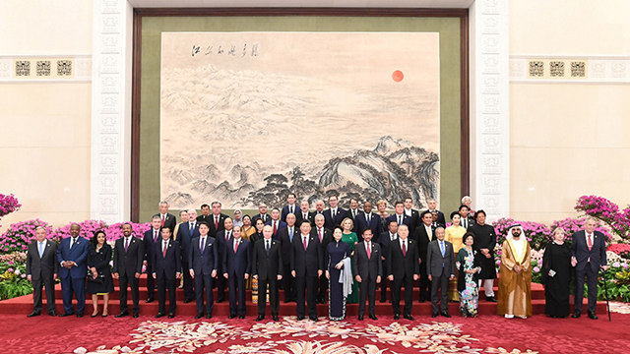
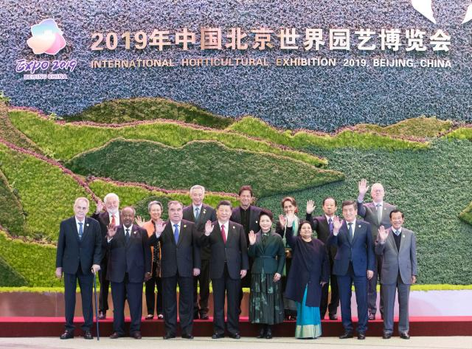
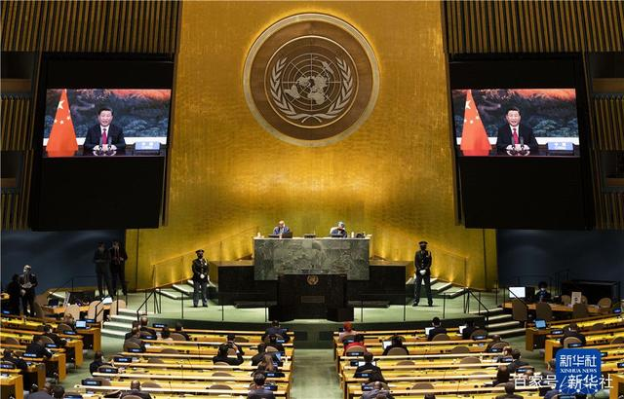
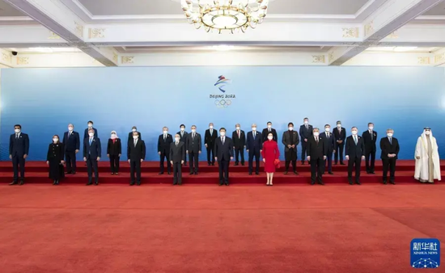
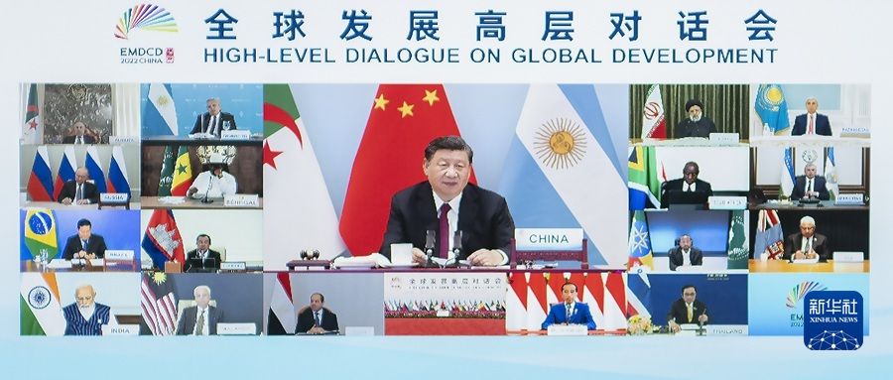
在党中央坚强领导下，我们积极推进外交理论和实践创新，完善和深化全方位外交布局，倡导和推进“一带一路”建设，深入参与全球治理体系改革和建设，坚定捍卫国家主权、安全、发展利益，加强党对外事工作的集中统一领导，走出了一条中国特色大国外交新路。
第二届“一带一路”国际合作高峰论坛（2019）
北京世界园艺博览会
（2019）
习近平出席第76届联合国大会一般性辩论（2021）
习近平出席北京冬奥会
欢迎宴会（2022）
全球发展高层对话会（2022）
以周边和大国为重点
以发展中国家为基础
以多边为舞台

Slide 63
推进大国协调合作，构建总体稳定、均衡发展的大国关系框架
运筹好大国关系，推动构建总体稳定、均衡发展的大国关系框架至关重要。大国之间相处，要不冲突、不对抗、相互尊重、合作共赢。
推进中俄新时代全面战略协作伙伴关系
大国
关系
推动中美关系健康稳定发展
打造中欧和平、增长、改革、文明四大伙伴关系

Slide 64
秉承亲诚惠容的周边外交理念，打造周边命运共同体
中国视周边为安身立命之所、发展繁荣之基，始终将周边置于外交全局的首要位置，视促进周边和平、稳定、发展为己任，按照亲诚惠容理念和与邻为善、以邻为伴周边外交方针深化同周边国家关系。
深化
互利共赢
格局
推进
区域安全
合作
巩固扩大
社会和民意
基础

Slide 65
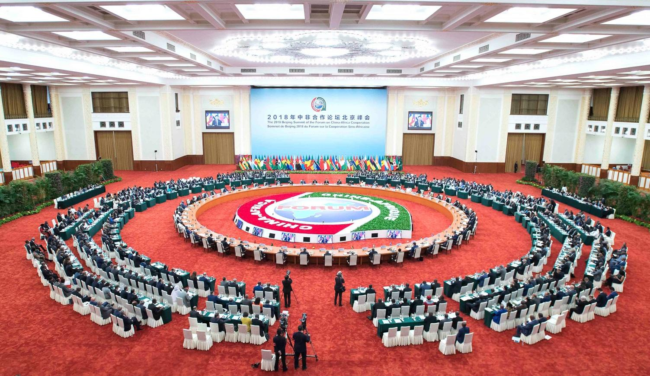
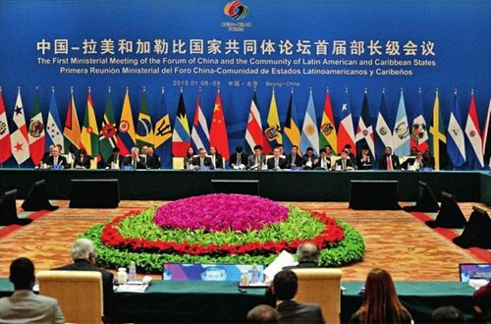
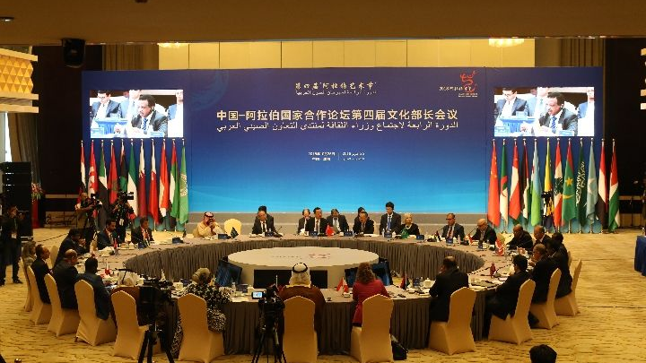
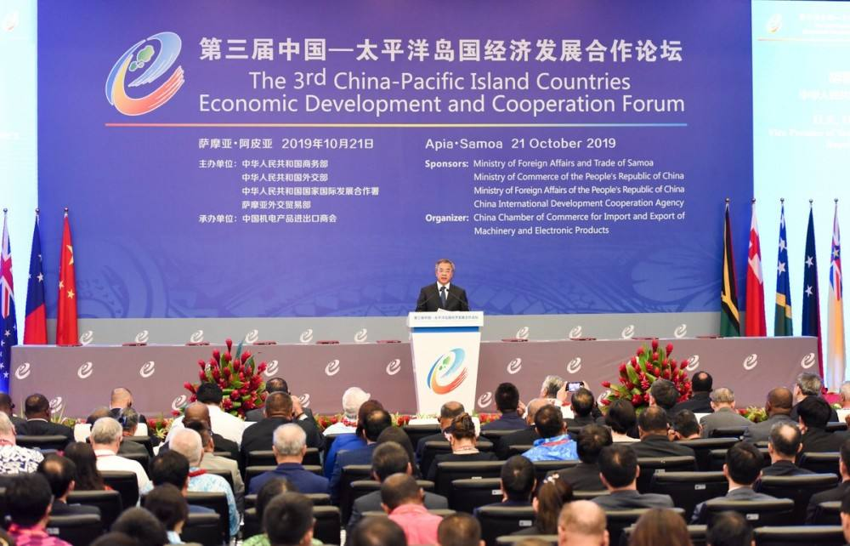
秉承正确义利观和真实亲诚理念，加强同发展中国家团结合作
广大发展中国家是我国在国际事务中的天然同盟军，我们要秉持正确义利观和真实亲诚理念，加强同发展中国家团结合作。中国是发展中国家一员，中国的发展机遇将同发展中国家共享。
中国—非洲国家合作
中国—拉美和加勒比国家合作
中国—阿拉伯语国家合作
中国—太平洋岛国合作

Slide 66
（二）推动建设新型国际关系
推动构建新型国际关系，就是要秉持相互尊重、公平正义、合作共赢，摒弃传统的以强凌弱的丛林法则，走出一条对话而不对抗、结伴而不结盟的国与国交往新路。
——习近平在会见出席“2017从都国际论坛”外方嘉宾时的谈话
（2017年11月30日）

Slide 67
创造性提出建设新型国际关系
相互
尊重
公平正义
合作共赢
面对错综复杂的国际形势，如何才能有效应对全球危机，保障国际和平、安全和发展？这是各国都在思考的问题。倡导以合作共赢为核心的新型国际关系正是寻求处理好国家间关系、保持国际社会稳定发展的“中国方案”，充分彰显中国作为负责任大国的使命担当。

Slide 68

新型国际关系“新”在何处？
“新”在合作共赢，强调把本国利益同各国共同利益结合起来，努力扩大各方共同利益的汇合点，积极树立双赢、多赢、共赢的新理念，摒弃赢者通吃的旧思维。
核心是维护联合国宪章的宗旨和原则，维护不干涉别国内政和尊重国家主权、独立、领土完整等国际关系基本准则，维护联合国及其安理会对世界和平承担的首要责任，开展对话和合作，而不是对抗；实现双赢和共赢，而不是单赢。

Slide 69
前提和路径
目标和方向
建设
新型国际关系
构建
人类命运共同体
构建人类命运共同体是目标和方向，建设新型国际关系是前提和路径，实质是要走出一条国与国交往的新路，并为构建人类命运共同体开辟道路、创造条件。

Slide 70
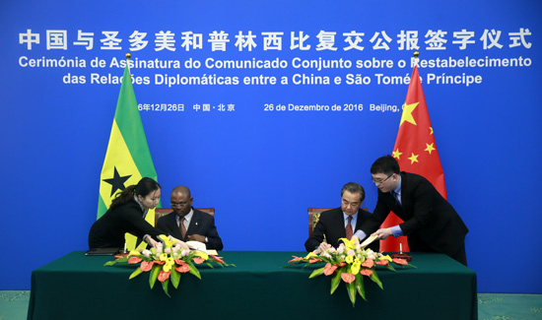
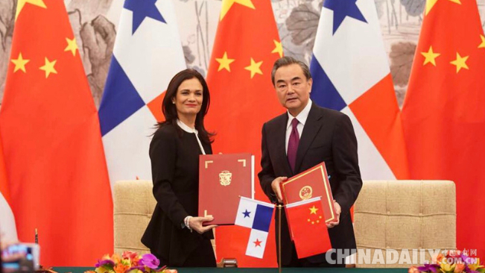
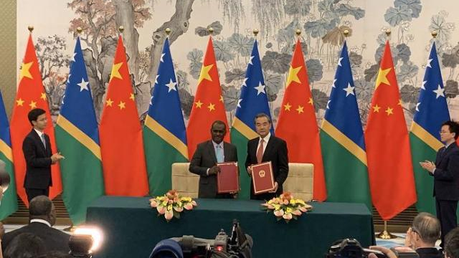
中国的“朋友圈”越来越大
积极发展全球伙伴关系，扩大同各国的利益汇合点，不断完善我国全方位、多层次、立体化的外交布局，打造覆盖全球的“朋友圈”。
2016年中国与圣多美和普林西比复交
2017年中国与巴拿马建交
2019年中国与所罗门群岛建交
2016年，冈比亚、圣多美和普林西比；2017年，巴拿马；2018年，多米尼加、布基纳法索、萨尔瓦多；2019年，所罗门群岛、基里巴斯，2021年，尼加拉瓜。2016年以来，9个国家先后同中国建交、复交。截至2022年7月，中国与181个国家建立外交关系，中国的“朋友圈”越来越大。

Slide 71
（三）积极参与全球治理体系改革
数百年来列强通过战争、殖民、划分势力范围等方式争夺利益和霸权逐步向各国以制度规则协调关系和利益的方式演进。现在，世界上的事情越来越需要各国共同商量着办，建立国际机制、遵守国际规则、追求国际正义成为多数国家的共识。
———习近平在十八届中共中央政治局第二十七次集体学习时的讲话
（2015年10月12日）

Slide 72

全球治理理念创新
球
理
全
治
观
国际社会发展到今天已经成为一部复杂精巧、有机一体的机器，拆掉一个零部件就会使整个机器运转面临严重困难，被拆的人会受损，拆的人也会受损。当今世界，任何单边主义、极端利己主义都是根本行不通的，任何脱钩、断供、极限施压的行径都是根本行不通的，任何搞“小圈子”、以意识形态划线挑动对立对抗也都是根本行不通的。我们要践行共商共建共享的全球治理观，弘扬全人类共同价值，倡导不同文明交流互鉴。
——习近平在博鳌亚洲论坛2022年年会开幕式上的讲话
（2022年4月21日）

Slide 73
美国的做法：不符合自己的利益就“退群”
 | 多边机制 | 宣布退出时间 | 正式退出时间
1 | 《跨太平洋伙伴关系协定》 | 2017年1月20日 | 2017年1月23日
2 | 《巴黎协定》 | 2017年6月1日 | 2020年11月4日
3 | 《促进安全、有序和正常移民全球契约》 | 2017年12月2日 | 契约制订并通过前退出
4 | 《关于伊朗核计划的全面协议》 | 2018年5月8日
5 | 《维也纳外交关系公约关于强制 解决争端之任择议定书》 | 2018年10月3日
6 | 联合国教科文组织 | 2018年10月12日 | 2018年12月31日
7 | 《苏联和美国消除两国中程和中短程导弹条约》 | 2019年2月1日 | 2019年8月2日
8 | 《开放天空条约》 | 2020年5月22日 | 2020年11月22日

Slide 74
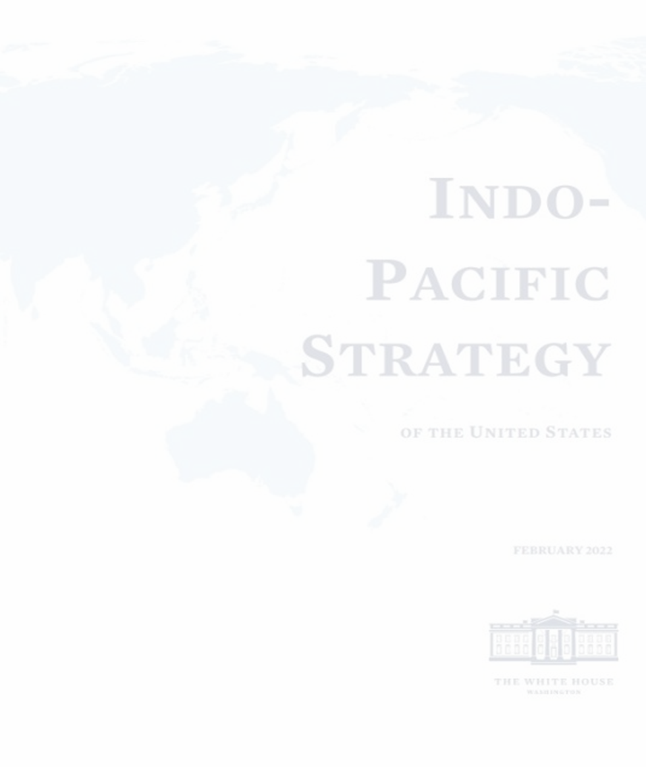
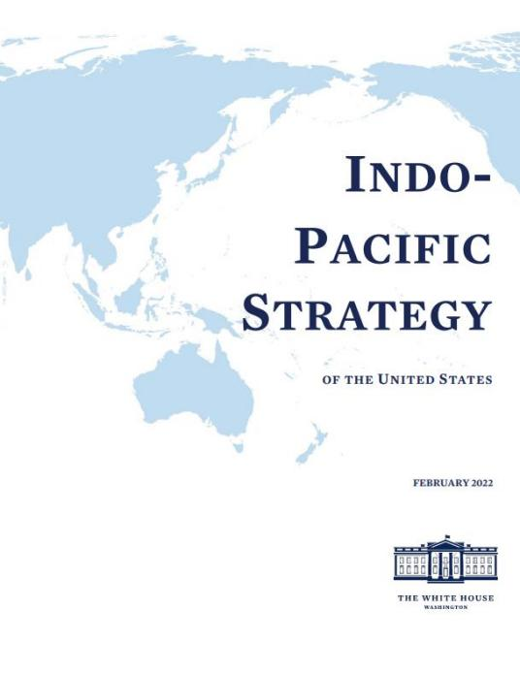
美国的做法：拉自己的“小圈子”
从强化“五眼联盟”（美英加澳和新西兰），到兜售“四边机制”（美日印澳）、拼凑三边安全伙伴关系（美英澳、美日韩）、收紧双边军事同盟（美日、美韩、美菲和美泰），美国在亚太地区排出的“五四三二”阵势，带来的绝不是什么福音，而是搅乱地区和平稳定的祸水。
《美国印太战略报告》

Slide 75
践行真正的多边主义
维护以联合国为核心的
国际体系
维护以国际法为基础的
国际秩序
维护以联合国
宪章宗旨和原则
为基础的国际
关系基本准则
国际规则只能由联合国193个会员国共同制定，不能由个别国家和国家集团来决定。国际规则应该由联合国193个会员国共同遵守，没有也不应该有例外。对联合国，世界各国都应该秉持尊重的态度，爱护好、守护好这个大家庭，决不能合则利用、不合则弃之，让联合国在促进人类和平与发展的崇高事业中发挥更为积极的作用。
——习近平在中华人民共和国恢复联合国合法席位50周年纪念会议上的讲话
（2021年10月25日）

Slide 76
（四）开展抗疫国际合作
大国更应该有大的样子，要提供更多全球公共产品，承担大国责任，展现大国担当。
———习近平在第75届联合国大会一般性辩论上的讲话
（2020年9月22日）

Slide 77
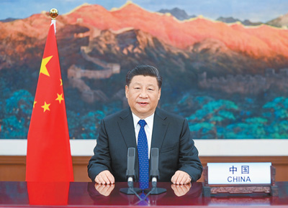
携手抗疫国际合作，展现大国担当形象
2020年5月，习近平在第73届世界卫生大会视频会议开幕式上宣布
1
两年内提供20亿美元国际援助
2
在华设立全球人道主义应急仓库和枢纽
3
建设30个中非对口医院合作机制
4
中国新冠疫苗作为全球公共产品
习近平在第73届世界卫生大会开幕式上讲话
5
落实“暂缓最贫困国家债务偿付倡议”

Slide 78
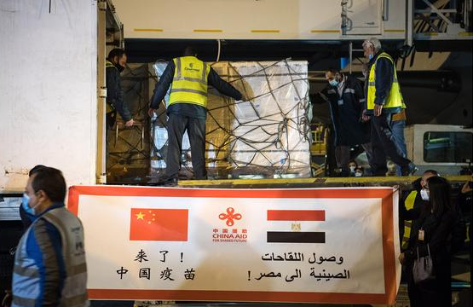
截至2022年3月，中国已向120多个国家和国际组织提供了超过21亿剂新冠疫苗，是对外提供疫苗最多的国家。
中国多次向埃及捐赠防疫物资，提供最新版防控和诊疗方案，开展专家视频交流，尽己所能为埃及抗击疫情提供支持和帮助。疫苗合作是埃中抗疫合作的亮点。中国积极履行让疫苗成为全球公共产品的承诺，不仅向埃及提供疫苗，还在埃及建立新冠疫苗联合生产线。双方合作生产的疫苗在满足埃方需求后，还出口至中东和非洲其他国家，助力更多国家抗击疫情。
——埃及前总理伊萨姆·谢拉夫

Slide 79
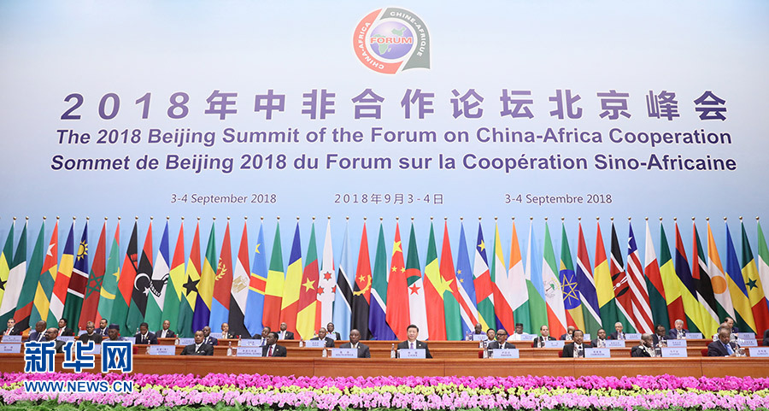
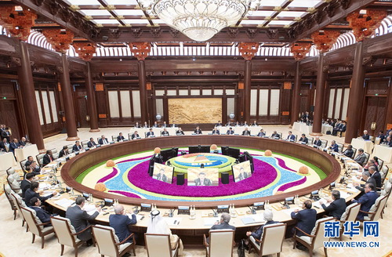

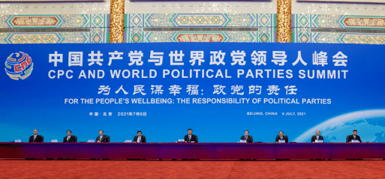
2018年中非合作论坛北京峰会
2019年第二届“一带一路”国际合作高峰论坛
2019年亚洲文明对话大会
2021年中国共产党与世界政党
领导人峰会
经过持续努力，中国特色大国外交全面推进，构建人类命运共同体成为引领时代潮流和人类前进方向的鲜明旗帜，我国外交在世界大变局中开创新局、在世界乱局中化危为机，我国国际影响力、感召力、塑造力显著提升。
——《中共中央关于党的百年奋斗重大成就和历史经验的决议》
（2021年11月11日）

Slide 80
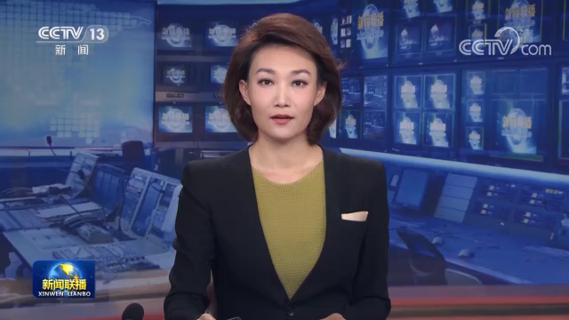

Slide 81

万物并育而不相害，道并行而不相悖。我们要站在世界历史的高度审视当今世界发展趋势和面临的重大问题，坚持和平发展道路，坚持独立自主的和平外交政策，坚持互利共赢的开放战略，不断拓展同世界各国的合作，积极参与全球治理，在更多领域、更高层面上实现合作共赢、共同发展，不依附别人、更不掠夺别人，同各国人民一道努力构建人类命运共同体，把世界建设得更加美好。

Slide 82

习近平：《论坚持推动共建人类命运共同体》，中央文献出版社2018年版。
习近平：《加强国际抗疫合作，推动构建人类卫生健康共同体》，《习近平关于统筹疫情防控和经济社会发展重要论述选编》，中央文献出版社2020年版，第21—29页。
中共中央宣传部、中华人民共和国外交部：《习近平外交思想学习纲要》，人民出版社、学习出版社2021年版。
《习近平谈治国理政》第四卷，外文出版社2022年版，第415—452页、第455—487页。

